Slide 1
PERENCANAAN PROJEK
DIREKTORAT SEKOLAH MENENGAH KEJURUAN
DIREKTORAT JENDERAL PENDIDIKAN VOKASI
KEMENTERIAN PENDIDIKAN, KEBUDAYAAN, RISET, DAN TEKNOLOGI

Slide 2
Tujuan:
Menyusun kegiatan projek sesuai jadwal di sekolah
Menyusun modul projek sesuai dengan kondisi, dan kebutuhan peserta didik/dunia kerja
Menyusun modul projek dengan kegiatan yang sesuai dengan tema.

Slide 3
PERENCANAAN PROJEK
Merancang alokasi waktu dan dimensi Proﬁl
Pelajar Pancasila
1
Pimpinan sekolah menentukan alokasi waktu pelaksanaan projek dan dimensi untuk setiap tema, agar dapat memetakan sebaran pelaksanaan projek
pada satuan pendidikan tersebut
2
Membentuk tim fasilitasi projek
Pimpinan sekolah menentukan guru-guru yang tergabung dalam tim fasilitasi projek yang berperan merencanakan projek, membuat modul projek, mengelola projek, dan mendampingi peserta didik dalam Projek Penguatan Proﬁl Pelajar Pancasila.
Identiﬁkasi tingkat kesiapan sekolah
3
Pimpinan sekolah dapat menilai tahap
pelaksanaan projek berdasarkan tingkat kesiapan
sekolah (hal. 35-36)
4
Pemilihan tema umum
Tim fasilitasi bersama pimpinan sekolah memilih min. 2 tema (Fase A, B, C) dan min. 3 tema (Fase D, E, F) dari 7 tema yang ditetapkan oleh Kemendikbud-Dikti untuk dijalankan dalam satu tahun ajaran berdasarkan isu yang relevan di lingkungan peserta didik
Penentuan topik spesiﬁk
5
Dari tema besar, tim fasilitasi projek (dapat juga bersama peserta didik) menentukan ruang lingkup
isu yang spesiﬁk sebagai projek.
6
Merancang modul projek
Tim fasilitasi bekerjasama dalam merancang modul projek dan berdiskusi dalam menentukan elemen dan sub-elemen Proﬁl, alur kegiatan projek, serta tipe asesmen yang sesuai dengan tujuan dan kegiatan projek
Perencanaan ini bisa dimodiﬁkasi sesuai dengan
kebutuhan dan kondisi
3

Slide 4
Modul projek merupakan perencanaan pembelajaran dengan konsep pembelajaran berbasis projek (project-based learning) yang disusun sesuai dengan fase atau tahap perkembangan peserta didik, mempertimbangkan tema serta topik projek, dan berbasis perkembangan jangka panjang. Modul projek dikembangkan berdasarkan dimensi, elemen, dan sub-elemen Proﬁl Pelajar Pancasila.
1.
Merancang Modul Projek
Tujuan:
Menyusun dokumen yang mendeskripsikan perencanaan kegiatan projek sebagai panduan bagi guru dalam melaksanakan pembelajaran sesuai dengan tujuan Projek Penguatan Proﬁl Pelajar Pancasila dan Budaya Kerja dalam tema tertentu.
Catatan: Guru memiliki kemerdekaan untuk membuat sendiri, memilih, dan memodiﬁkasi modul projek yang tersedia sesuai dengan konteks, karakteristik, serta kebutuhan peserta didiknya. Pemerintah menyediakan beragam contoh modul projek dari berbagai fase dan tema yang berbeda untuk membantu guru yang membutuhkan referensi atau inspirasi dalam pengelolaan projek.

Slide 5
Pengembangan Modul Projek Penguatan PPP&BK
1
Mengacu kepada Dimensi, Elemen, dan Sub-elemen Profil Pelajar Pancasila
Berpusat Pada Peserta Didik. Bahan pembelajaran projek dikembangkan dengan memperhatikan kebutuhan peserta didik, minat peserta didik, dan perkembangan sesuai fase elemen dan sub-elemen dari dimensi Profil Pelajar Pancasila. Setiap kegiatan projek dapat mengasah kemampuan murid dalam memunculkan inisiatif serta meningkatkan daya untuk menentukan pilihan dan memecahkan masalah yang diangkat dalam projek.
Holistik. Bahan pembelajaran projek dikembangkan dengan memperhatikan tema secara utuh dan melihat keterhubungan dari berbagai hal untuk memahami sebuah isu secara mendalam. Oleh karenanya, setiap tema projek yang dijalankan dengan pendekatan lintas ilmu dan konten pengetahuan secara terpadu, dengan memperhatikan koneksi yang bermakna antar komponen dalam pelaksanaan projek, seperti murid, guru, sekolah, masyarakat, dan realitas kehidupan sehari-hari.
Kontekstual. Bahan pembelajaran projek dikembangkan berdasarkan pada pengalaman nyata yang dihadapi dalam keseharian. Tema-tema projek yang disajikan sebisa mungkin dapat menyentuh persoalan lokal yang terjadi di daerah masing-masing.
Eksploratif. Bahan pembelajaran projek dikembangkan dengan semangat membuka ruang yang lebar bagi proses inkuiri dan pengembangan diri. Walaupun projek memiliki area eksplorasi yang luas dari segi jangkauan materi pelajaran, alokasi waktu, dan penyesuaian dengan tujuan pembelajaran, kegiatan projek dikembangkan secara sistematis dan terstruktur.
5
4
3
2

Slide 6
Komponen Modul Projek Penguatan Proﬁl Pelajar Pancasila dan Budaya Kerja
Modul projek dilengkapi dengan komponen yang menjadi dasar dalam proses penyusunannya serta dibutuhkan untuk kelengkapan pelaksanaan pembelajaran. Modul projek umumnya memiliki komponen sebagai berikut:
Informasi umum | Komponen inti | Lampiran
Identitas penulis modul Sarana dan prasarana Target peserta didik Relevansi tema dan topik projek untuk sekolah | Deskripsi singkat projek Dimensi dan sub elemen dari Proﬁl Pelajar Pancasila yang berkaitan Tujuan spesiﬁk untuk fase tersebut Alur kegiatan projek secara umum Asesmen Pertanyaan pemantik Pengayaan dan remedial Reﬂeksi peserta didik dan guru | Lembar kerja peserta didik Bahan bacaan guru dan peserta didik Glossarium Daftar pustaka
Modul projek bersifat ﬂeksibel. Guru di satuan pendidikan diberi kebebasan untuk mengembangkan komponen dalam modul projek sesuai dengan konteks lingkungan, visi sekolah, kesiapan sekolah dan kebutuhan belajar peserta didik. Sekolah/guru boleh mengurangi atau menambah jumlah komponen sesuai dengan konteks masing-masing. Sekolah/guru boleh membuat modul projek sendiri, menggunakan modul projek yang telah tersedia atau mengkreasikan modul yang sudah ada dan menyesuaikan dengan kondisi di sekolah masing-masing.

Slide 7
Informasi umum
Identitas penulis modul
Sarana dan prasarana
Target peserta didik
Relevansi tema dan topik projek untuk sekolah

Slide 8
Komponen inti
Deskripsi singkat projek
Dimensi dan sub elemen dari Proﬁl Pelajar Pancasila yang berkaitan
Tujuan spesiﬁk untuk fase tersebut
Alur kegiatan projek secara umum
Asesmen
Pertanyaan pemantik
Pengayaan dan remedial
Reﬂeksi peserta didik dan guru

Slide 9
Lampiran
Lembar kerja peserta didik
Bahan bacaan guru dan peserta didik
Glossarium
Daftar pustaka

Slide 10
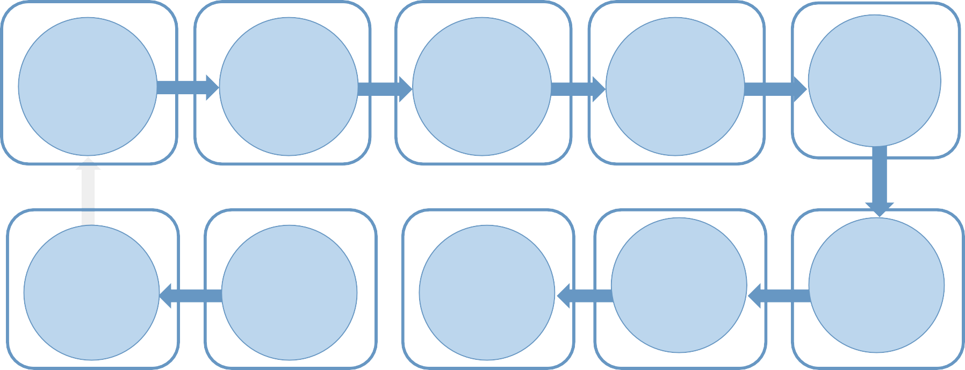
Strategi Mengembangkan Modul Projek
CONTOH
Kepala sekolah menganalisis kesiapan sekolah, kondisi dan kebutuhan peserta didik, guru, serta satuan pendidikan
Guru mengidentiﬁkasi dan menentukan dimensi Proﬁl Pelajar Pancasila yang ingin dicapai
Guru merencanakan jenis, teknik dan instrumen asesmen.
Guru melakukan asesmen diagnostik terhadap kondisi dan kebutuhan peserta didik.
Guru dan peserta didik mengidentiﬁkasi tema dan topik
Guru dapat menentukan komponen- komponen esensial sesuai dengan kebutuhan projek.
Guru mengelaborasi kegiatan projek sesuai dengan komponen esensial.
Guru menyusun modul projek berdasarkan komponen - komponen yang disarankan.
Evaluasi dan Pengembangan Modul
Modul siap digunakan

Slide 11
CONTOH
Contoh Cuplikan Modul Projek
Modul Projek Fase E
Tema: Gaya Hidup Berkelanjutan
Topik: Sampahku, Tanggungjawabku
Total waktu: 57 JP
Asesmen Diagnostik. Dilakukan sebelum projek dimulai untuk mengukur kompetensi awal murid yang dipakai untuk menentukan kebutuhan diferensiasi murid, pengembangan alur dan kegiatan projek, dan penentuan perkembangan sub-elemen antarfase
Tahap Pengenalan. Mengenali dan membangun kesadaran siswa terhadap isu pengelolaan sampah dan implikasinya terhadap perubahan iklim
1.
Perkenalan: Perubahan Iklim dan Masalah Pengelolaan Sampah
2.
Eksplorasi Isu
3.
Reﬂeksi awal
4.
Kunjungan ke TPA/ Komunitas Peduli
Sampah
5.
Diskusi Kritis Masalah Sampah
Dimensi Proﬁl Pelajar Pancasila:
Beriman dan bertakwa kepada Tuhan Yang Maha Esa
Gotong royong
Bernalar kritis
Tahap Kontekstualisasi. mengkontekstualisasi masalah di lingkungan terdekat
6.
Pengumpulan, Pengorganisasian, dan
Penyajian Data
7.
Trash Talk:
Sampah di Sekolahku
8.
Pengorganisasian Data
Secara Mandiri
9.
Asesmen Formatif
Presentasi: Sampah di
Sekolahku
Sub-elemen yang disasar
Memahami Keterhubungan Ekosistem Bumi
Menjaga
Lingkungan Alam Sekitar
Kerja sama
Koordinasi Sosial
Mengajukan pertanyaan
Mengidentiﬁkasi, mengklariﬁkasi, dan mengolah informasi dan gagasan
Tahap aksi. bersama-sama mewujudkan pelajaran yang mereka dapat melalui aksi nyata
10.
Poster Aksi Nyata Sayangi Sekolahku: Eksplorasi program pengelolaan sampah yang ada
11.
Poster Aksi Nyata Sayangi Sekolahku: Peranku dan Solusiku
12.
Poster Aksi Nyata Sayangi Sekolahku:
Menentukan Karakteristik Poster
yang Baik
13.
Poster Aksi Nyata Sayangi Sekolahku: Membuat Poster
14.
Asesmen Formatif Simulasi Pameran Poster Aksi Nyata Sayangi Sekolahku
Tahap Reﬂeksi dan Tindak Lanjut. Menggenapi proses dengan berbagi karya, evaluasi dan reﬂeksi, serta menyusun langkah strategis
15.
Asesmen Sumatif
Pameran Poster Aksi
Nyata Sayangi Sekolahku
16.
Asesmen Sumatif
Evaluasi Solusi Yang
Ditawarkan
17.
Mari Beraksi Sambil
Reﬂeksi
Mengelola Sampah di
Sekolah
50

Slide 12
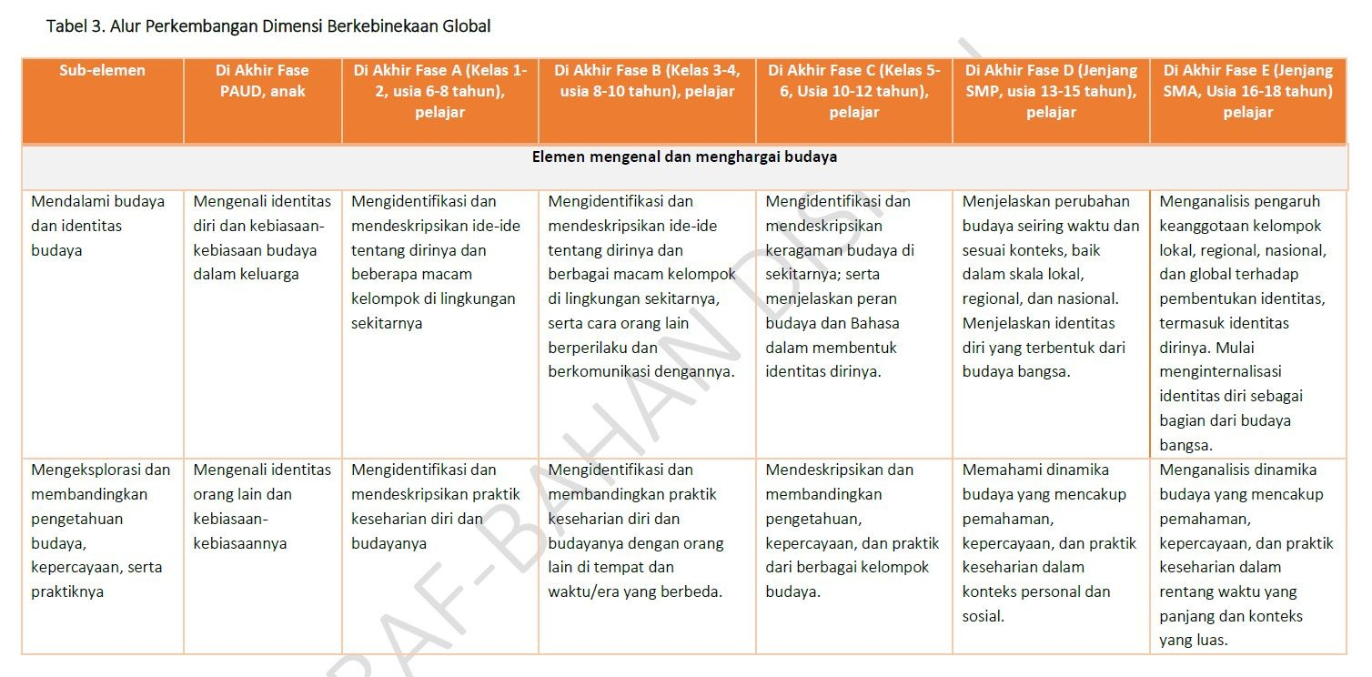
Pemilihan Elemen dan Sub-elemen Proﬁl Pelajar Pancasila serta penentuan kriteria pencapaian
Tujuan
Guru dapat menentukan elemen dan sub elemen serta capaian fase yang sesuai dengan kemampuan dan kebutuhan peserta didik.
Strategi: Guru menentukan elemen dan sub elemen serta capaian fase peserta didik yang akan dijadikan sebagai tujuan pembelajaran berdasarkan pada hasil asesmen diagnostik.
Contoh
Capaian fase dari dimensi Berkebinekaan Global, elemen Mengenal dan Menghargai Budaya, sub elemen Mendalami Budaya dan Identitas Budaya
12

Slide 13
TUGAS 1:
Buatlah perencanaan kegiatan untuk setiap pertemuan sesuai jadwal projek, tuliskan kegiatan secara teliti, jam demi jam.
Tuliskan strategi serah terima kegiatan, apabila P5BK diampu oleh beberapa guru (misalnya 2 orang guru)
Setiap kegiatan harus mampu membuat peserta didik aktif melaksanakan projek yang telah direncanakan.
Kalau diperlukan projek baru, buatlah modul projek dengan alur penyusunan modul sesuai penjelasan sebelumnya.

Slide 14

TUGAS 2: TULISKAN RENCANA TINDAK LANJUT DENGAN FORMAT BERIKUT
NO | JUDUL KEGIATAN | KETERKAITAN KEGIATAN DG TOPIK BINTEK | WAKTU (2 sd 8 agt 21) | KEBUTUHAN SUMBER DAYA | TAMBAHAN PENGETAHUAN/ WAWASAN YANG DIBUTUHKAN

Slide 15
TERIMA KASIH

